Slide 1
latinR_22 <- function() {
latinR_2022_presentación.Rmd
untitled.R
[Cómo convertirse en DesarrolladoR en 2 pasos]
}
Joshua Kunst Fuentes / LatinR 2022

Slide 2
latinR_22 <- function() {
latinR_2022_presentación.Rmd
untitled.R
[Cómo convertirse en DesarrolladoR en 2 pasos]
❌
# Quizás en 3, 4… o los que necesites!
# A través de consejos subjetivos con ejemplos.
}
Joshua Kunst Fuentes
Notes:
Hubo ciertos detalles

Slide 3
latinR_2022_presentación.Rmd
untitled.R
{Consejos}
#Tips
[Ejemplos]
Y más…
ExpeRiencias
No es recomendable (ab)usar de las “nubes de palabras”, evite usarlas.
Notes:
Lo malo que son las nubes de palabras

Slide 4
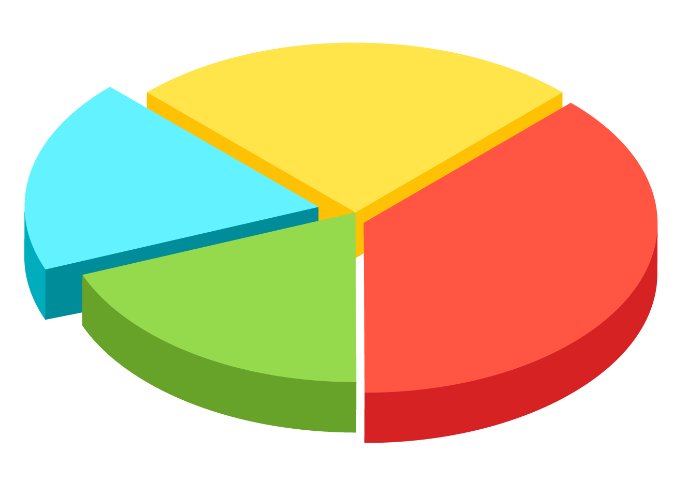
latinR_2022_presentación.Rmd
untitled.R
¿Qué/Cómo es un desarrollador de R?
No es recomendable (ab)usar de los “pie charts”, evite usarlos.
Notes:
A través de ejemplos
Contexto de que como “desarrollar R” no necesariamente –casi nunca- viene del área informática, ingenieros comerciales,
De que se componoe
Motivarlos a construir sus propias herramientas, pues

Slide 5
01{
Lo obvio…
convertirse_desarrollador.Rmd
untitled.R
[Escribir código R]
}
@jbkunst
Notes:
Viaje
Convertirse

Slide 6

¿Tiene que…
… funcionar?
… estar bien escrito?
… que ser elegante?

Slide 7
convertirse_desarrollador.Rmd
untitled.R
datos<-read.table("C:/Joshua/Escritorio/Tarea 4/datos.txt")
names(datos)
attach(datos)
plot(V1,V2)
x<-datos[,2]
x
graphics.off()
Script del año 2006 obtenido desde papelera gmail
Notes:
Compartir los inicios

Slide 8
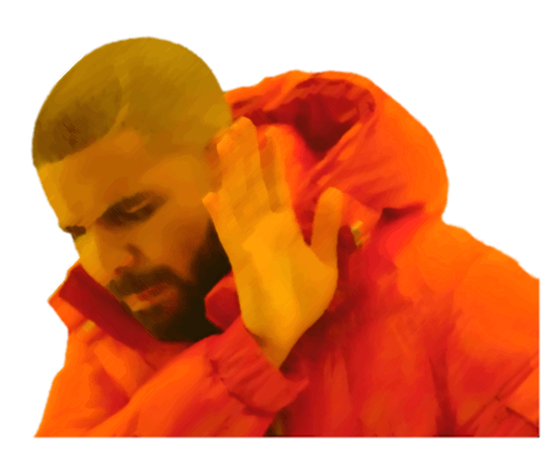
convertirse_desarrollador.Rmd
untitled.R
datos<-read.table("C:/Joshua/Escritorio/Tarea 4/datos.txt")
names(datos)
attach(datos)
plot(V1,V2)
x<-datos[,2]
x
graphics.off()
Scripts con 🐛 desde 2006
Notes:
Cuantos seguimos haciendo esto? Funciona, claro.
No sabía si mostrarlo, sincerarme

Slide 9
02{
[Motivación]
¿La tenemos?
convertirse_desarrollador.Rmd
untitled.R
}
@jbkunst

Slide 10
convertirse_desarrollador.Rmd
untitled.R
frase <- “La verdadera motivación procede de trabajar en cosas que nos importan.”
autora <- “Sheryl Sandberg”
@jbkunst
Notes:
Es algo que siento me impacta, me mueve a hacer las cosas

Slide 11
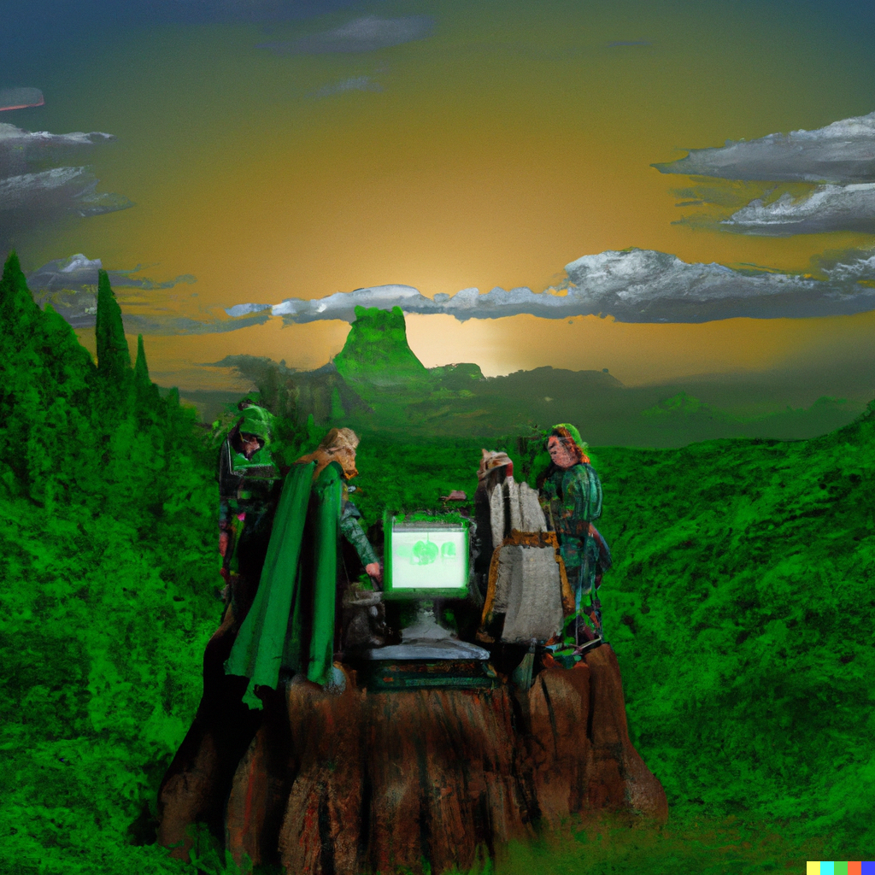
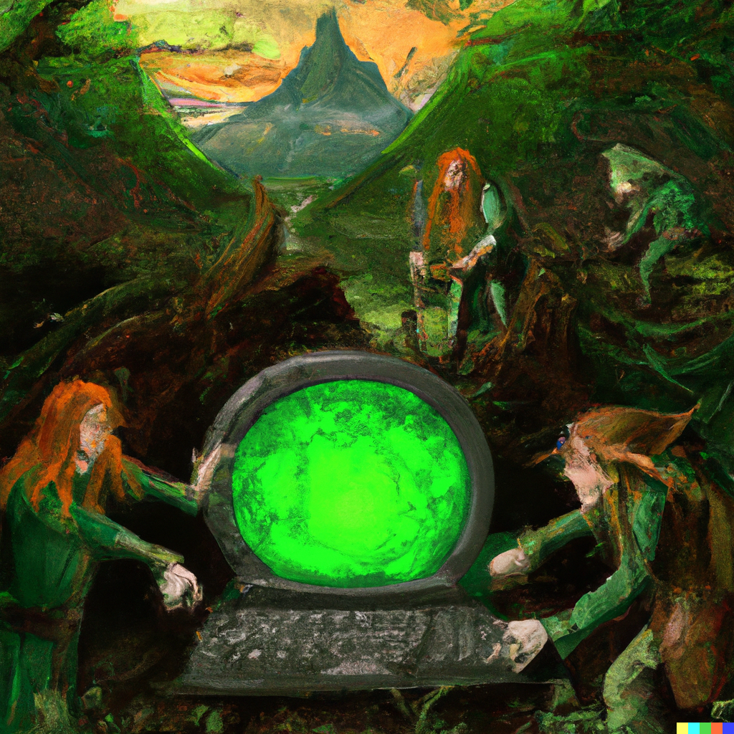
convertirse_desarrollador.Rmd
untitled.R
SABER R + MOTIVACIÖN = GRAN VIAJE COMIENZA
Imágenes generadas por DALL-E (no se a quien pertenece la imagen)
Notes:
Es algo que siento me impacta, me mueve a hacer las cosas

Slide 12
03{
convertirse_desarrollador.Rmd
untitled.R
[Se puede partir pequeño]
}
@jbkunst

Slide 13
convertirse_desarrollador.Rmd
untitled.R
Pequeño gran paso fue colaboración
Paquete {ggthemes}
Tema de {ggplot2}
+-100 líneas 😏…
…de copy & paste! 😅
https://github.com/jrnold/ggthemes/blob/main/R/hc.R
Notes:
Sabia R y había motivación… esenciales.
No sabía de paquetes, ni el desarrollo
Fue un primer acercamiento a un proyecto grande

Slide 14
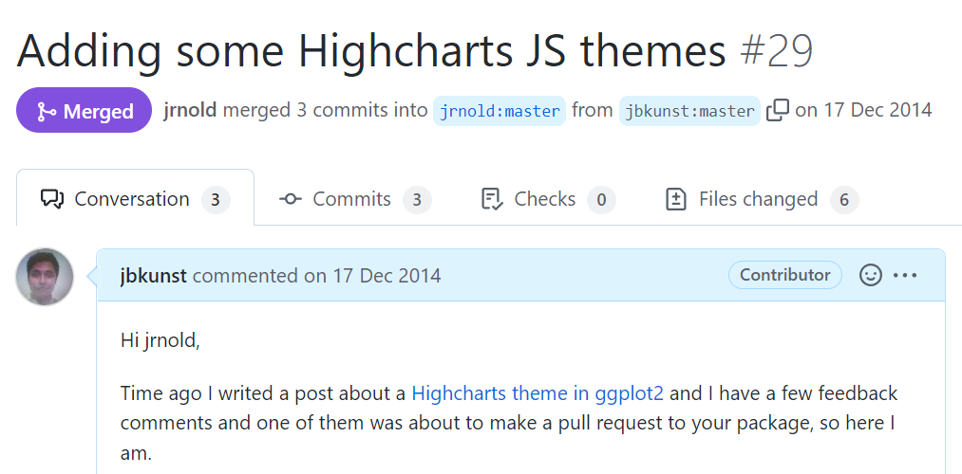
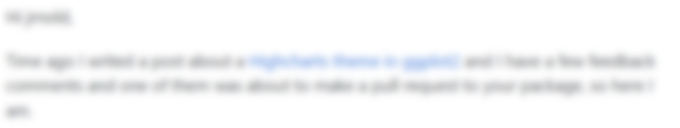
convertirse_desarrollador.Rmd
untitled.R
Solamente 2014 – 2006 = 8 años luego de mis primeros bugs.
Notes:
Solo 8 años, tiempo importante,

Slide 15
convertirse_desarrollador.Rmd
untitled.R
2do pequeño gran paso fue {clrutr}
Paquete para formatear id único Chile (rut)
1 script, 4 funciones en +-100 líneas 😏…
De traducir código de otros lenguajes a R 😅
https://jkunst.com/clrutr/ https://github.com/jbkunst/clrutr/
Notes:
Primeros acercamientos a como crear paquetes de R…

Slide 16
04{
convertirse_desarrollador.Rmd
untitled.R
[Puede quedar inconcluso🧩]
}
@jbkunst

Slide 17
convertirse_desarrollador.Rmd
untitled.R
… Y no tiene nada de malo. La inspiración llegará (o no)
Todo partió con un script que fue creciendo(*)
Aprendí a confeccionar paquetes con {riskr}
Luego llegó {irks}
Y ahora vamos en el {risk3r}
…+-1/2 años entre
el siguiente.
https://gist.github.com/jbkunst/d7427ef7110dbb2c0baa
Notes:
Riesgo crédito
Esos espacios

Slide 18
05{
convertirse_desarrollador.Rmd
untitled.R
[No tiene por que ser algo nuevo✨]
}
@jbkunst

Slide 19
convertirse_desarrollador.Rmd
untitled.R
Proyecto {celavi}:
Implementa importancia de variables(*)
Hace lo mismo que {vip} y {DALEX}
Las dos implementaciones de complementaban
{celavi} implementación a la medida
https://jkunst.com/celavi/ (*)Permutation-based variable importance
Notes:
Por que no tiene que ser algo nuevo?
Se pueden hacer de mil maneras diferentes.
A la medida, un punto importante a futuro

Slide 20
convertirse_desarrollador.Rmd
untitled.R
frase2 <- “Si quieres dominar algo, enséñalo. Cuanto más enseñas, mejor aprendes. La enseñanza es una herramienta poderosa para el aprendizaje.”
autor <- “Richard Feynman”
https://twitter.com/ensedeciencia/status/1490475519397224450
Notes:
Es algo que siento me impacta, me mueve a hacer las cosas

Slide 21
convertirse_desarrollador.Rmd
untitled.R
frase2_2 <- “Si quieres dominar algo, prográmalo. Cuanto más programas, mejor aprendes. La programación es una herramienta poderosa para el aprendizaje.”
autor <- “Richard Feynman”
modificado_por <- “vuestro servidor”
@jbkunst
Notes:
Es algo que siento me impacta, me mueve a hacer las cosas

Slide 22
convertirse_desarrollador.Rmd
untitled.R
De esta forma parte {highcharter} en 2016(*)
Existía {rCharts}
Luego aparece {htmlwidgets}
1 año antes existía jcizel/highchartR
Pero en ese instante no importó
(*)Luego de 10 años de comenzar aprender R
Notes:
Que no te detenga si algo está hecho similar está hecho.

Slide 23
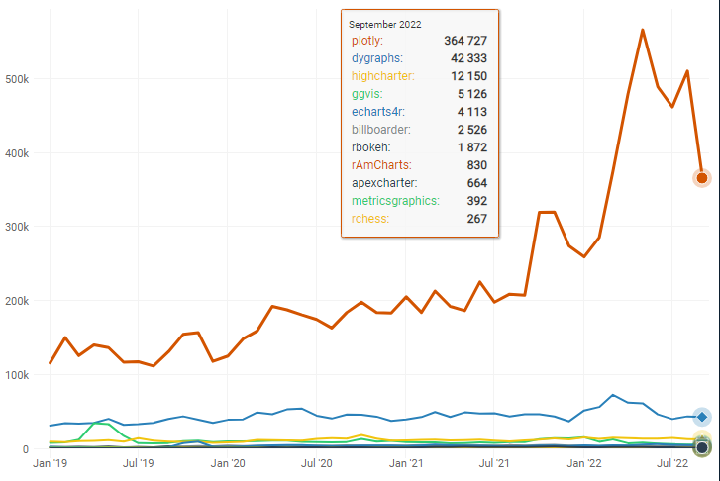
convertirse_desarrollador.Rmd
untitled.R
De esta forma sigue {highcharter}
Gráfico estático generado por el paquete de visualización interactiva😊
Notes:
Que no te detenga si algo está hecho similar está hecho.

Slide 24
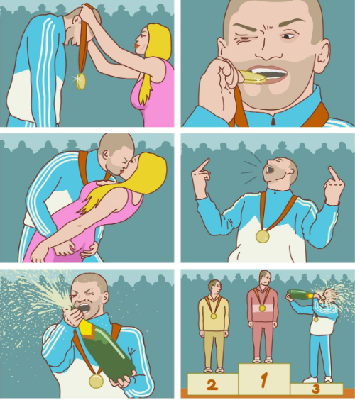
convertirse_desarrollador.Rmd
untitled.R
De esta forma sigue {highcharter}
https://jkunst.com/highcharter/
Notes:
Imaginen cuantos paquetes están desarrollados por gente no TI,

Slide 25
06{
convertirse_desarrollador.Rmd
untitled.R
[¿Y si solamente una persona lo usará? ¡Dale no más!]
}
@jbkunst
Notes:
Respecto a lo anterior…. Sí, mucha gente… muy bonito todo

Slide 26
convertirse_desarrollador.Rmd
untitled.R
En ese caso, esa persona podría ser tú!
Que mejor que tener un paquete a (tu) medida
Y si una persona lo necesita, ¿por que no otra?
En mi caso, {klassets} es un paquete para ayudar a explicar como funcionan modelos predictivos.
https://jkunst.com/klassets/
Notes:
A medida

Slide 27
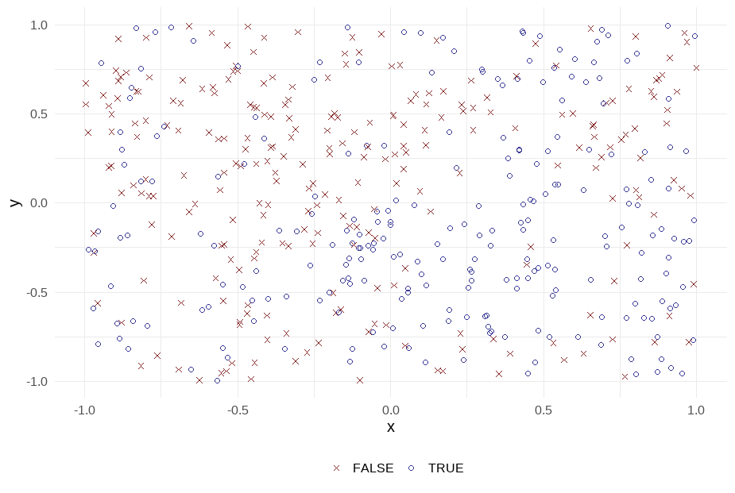
convertirse_desarrollador.Rmd
untitled.R
https://jkunst.com/klassets/
Notes:
A medida

Slide 28
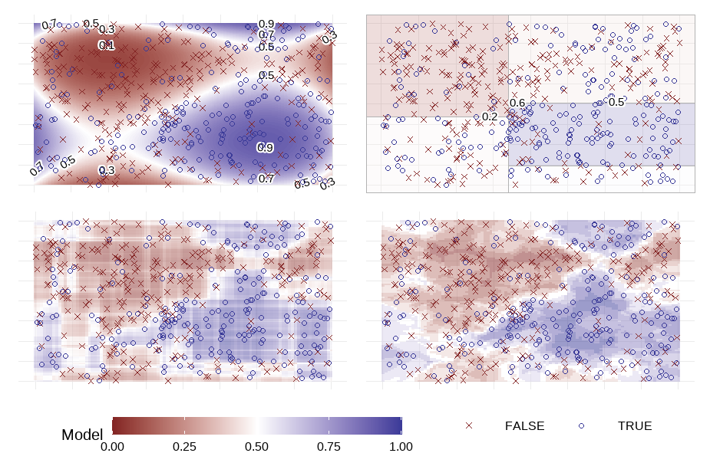
convertirse_desarrollador.Rmd
untitled.R
https://jkunst.com/klassets/
Notes:
A medida

Slide 29
MencionesHonrosas{
convertirse_desarrollador.Rmd
untitled.R
[No tienes que ser área 💻]
[Desarrollar != 📦]
[…]
}
@jbkunst

Slide 30
07{
convertirse_desarrollador.Rmd
untitled.R
[El secreto más importante🥁]
}
@jbkunst

Slide 31
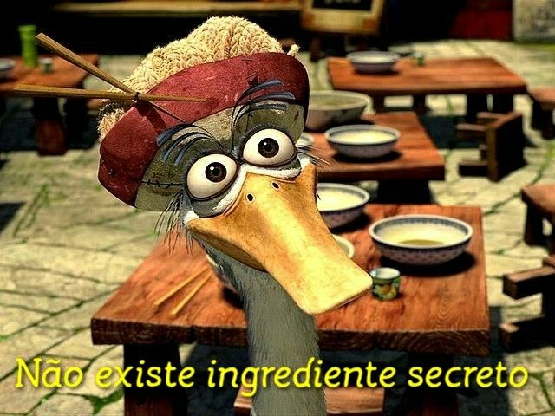
convertirse_desarrollador.Rmd
untitled.R
@jbkunst

Slide 32

convertirse_desarrollador.Rmd
untitled.R
@jbkunst
Notes:
Cada uno viene con vicencias distintas…. Necesidades diferentes
No tiene por que partir en pequeño, como yo lo hice,
No tienen que tomarse 8 años luego de sus primeros pasos en r

Slide 33
convertirse_desarrollador.Rmd
untitled.R
Pero, y si existiera…
…Sería ser parte de la comunidad R.
@jbkunst
Notes:
Se que de vez en cuando reviven discusiones, que todos conocemos base/datatable/tidyverse
Pero acá hay gente que me inspira, y contagia, y desarrollan nuevas herramientas

Slide 34
convertirse_desarrollador.Rmd
untitled.R
# En resumen
desarrolladoR <- CualquieraNosotros |>
aprenderR(“con ganas”) |>
motivación(semilla = 123) |>
darle_no_más()
@jbkunst
Notes:
Se que

Slide 35
Más que desarrollar, compartir lo desarrollado{
convertirse_desarrollador.Rmd
untitled.R
¡Gracias!
Twitter * Github * @jbkunst
}
Joshua Kunst Fuentes / LatinR 2022

